Slide 1


Проведение оценки регулирующего воздействия проектов нормативно-правовых актов и экспертизы НПА
в Прокопьевском городском округе
(нормативно-правовая база,
процедура проведена ОРВ и Экспертизы)

Slide 2
Оценка регулирующего воздействия
Оценка регулирующего воздействия
проектов муниципальных НПА,
проводится в целях выявления положений,
вводящих избыточные обязанности,
запреты и ограничения для субъектов предпринимательской
и иной экономической деятельности
или способствующих их введению,
а также положений, способствующих возникновению
необоснованных расходов субъектов предпринимательской
и иной экономической деятельности и местных бюджетов

Slide 3
Оценка регулирующего воздействия
Нормативно правовая база
1.Решение Прокопьевского городского Совета народных депутатов от 26 ноября 2015 г. № 278
«Об оценке регулирующего воздействия проектов муниципальных нормативных правовых актов и экспертизе муниципальных нормативных правовых актов, затрагивающих вопросы предпринимательской и инвестиционной деятельности» в редакции от 21.04.2022 № 405
Порядок проведения оценки регулирующего воздействия проектов муниципальных НПА
Порядок проведения экспертизы муниципальных нормативных правовых актов
2. Распоряжением администрации города от 17.04.2017 № 310-р утвержден уполномоченный орган – отдел экономического развития и инвестиций, по выполнению функций по проведению оценки регулирующего воздействия
3. Соглашение о взаимном сотрудничестве при проведении процедуры ОРВ между администрацией города Прокопьевска и Советом по поддержке малого и среднего предпринимательства Прокопьевского городского округа от 08.08.2022
http://www.pearlkuz.ru/index.php/investitsii/otsenka-reguliruyushchego-vozdejstviya/normativnaya-baza

Slide 4
Процедура проведения ОРВ проектов НПА
Проведение процедуры ОРВ осуществляется разработчиком проекта
1 | Подготовка разработчиком проекта НПА | Разработчик проекта
2 | Составление сводного отчета (приложение № 1) с учетом степени регулирующего воздействия | Разработчик проекта
3 | Размещение: - уведомление (приложение № 2) для проведения публичных консультаций; - проект нормативного правового акта; - сводный отчет на официальном сайте администрации города Прокопьевска (www.pearlkuz.ru) | Разработчик проекта
4 | Направление уведомлений о проведении публичных слушаний: - уполномоченному органу (отдел экономического развития); - иным лицам, которых целесообразно привлечь к публичным консультациям, исходя из содержания проблемы, цели и предмета регулирования. | Разработчик проекта
5 | Составление Сводки по результатам рассмотрения предложений (приложение № 3) | Разработчик проекта
6 | Направление в уполномоченный орган: - завершенный Сводный отчет по форме (приложение № 1). - Сводку предложений (приложение № 3). | Разработчик проекта
7 | Заключение проведения ОРВ, размещение на официальном сайте | Уполномоченный орган
8 | Направление в уполномоченный орган утвержденный НПА. | Разработчик проекта
резиденты
http://www.pearlkuz.ru/index.php/investitsii/otsenka-reguliruyushchego-vozdejstviya/otsenka-orv
65(4%)

Slide 5
Процедура проведения экспертизы НПА
Проведение процедуры Экспертизы осуществляется уполномоченным органом
Распоряжение о плане проведения экспертизы на очередной год правовых НПА, не прошедших ОРВ на основании предложений заинтересованных лиц (разработчики НПА, предприниматели, эксперты и др)
Размещение уведомления о публичных консультаций НПА:
- на официальном сайте администрации города (www.pearlkuz.ru)
- на официальном сайте в ИТС "Интернет« (www.regulation.gov.ru)
- в Совет по поддержке СМСП
- эксперту предпринимательского сообщества по ОРВ
Проведение публичных консультаций в течение одного месяца
резиденты
При наличии разногласий, выявленных в ходе проведения публичных консультаций, уполномоченный орган обеспечивает проведение согласительного совещания с участием представителей органов и организаций
http://www.pearlkuz.ru/index.php/investitsii/otsenka-reguliruyushchego-vozdejstviya/ekspertiza-normativno-pravovykh-aktov
65(4%)
Заключение, размещение в сети Интернет, направление разработчику, всем заинтересованным лицам

Slide 6
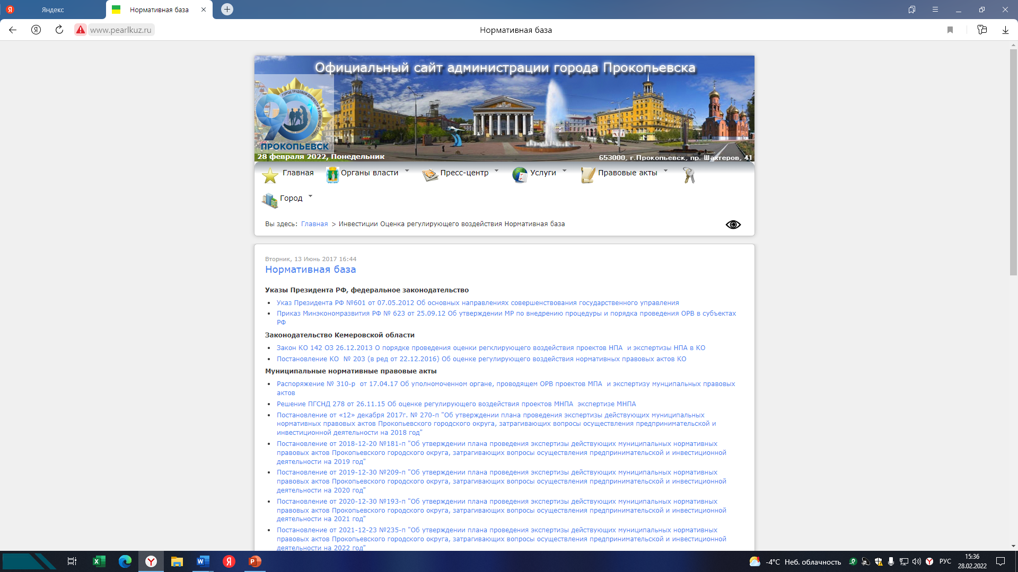
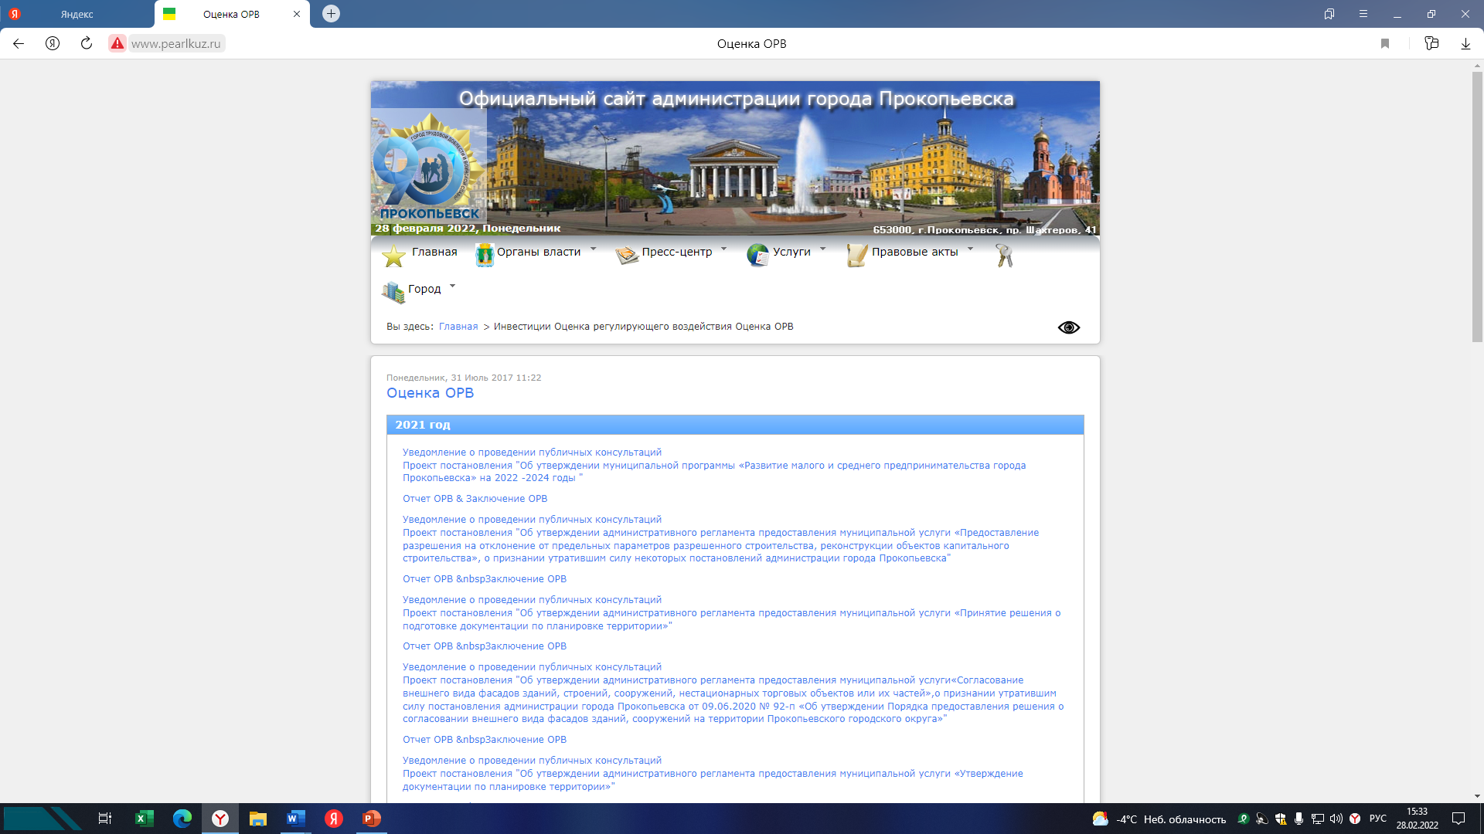

Информационная страница на сайте
http://www.pearlkuz.ru/index.php/investitsii/otsenka-reguliruyushchego-vozdejstviya/normativnaya-baza
НАЛОГИ

Slide 7
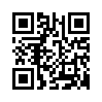
Контактная информация
Отдел экономического развития и инвестиций
администрации города Прокопьевска
Адрес: 653000, г. Прокопьевск, пр. Шахтеров, 41, каб. 38
Телефоны: 8 (3846) 67-42-99, 67-42-45
E-mail: invest_prkp@inbox.ru
Сайт: http://pearlkuz.ru/

